Slide 1
TIẾNG VIỆT 1
Tập 2
Tuần 28
Tập đọc: Kiến em đi học

Slide 2
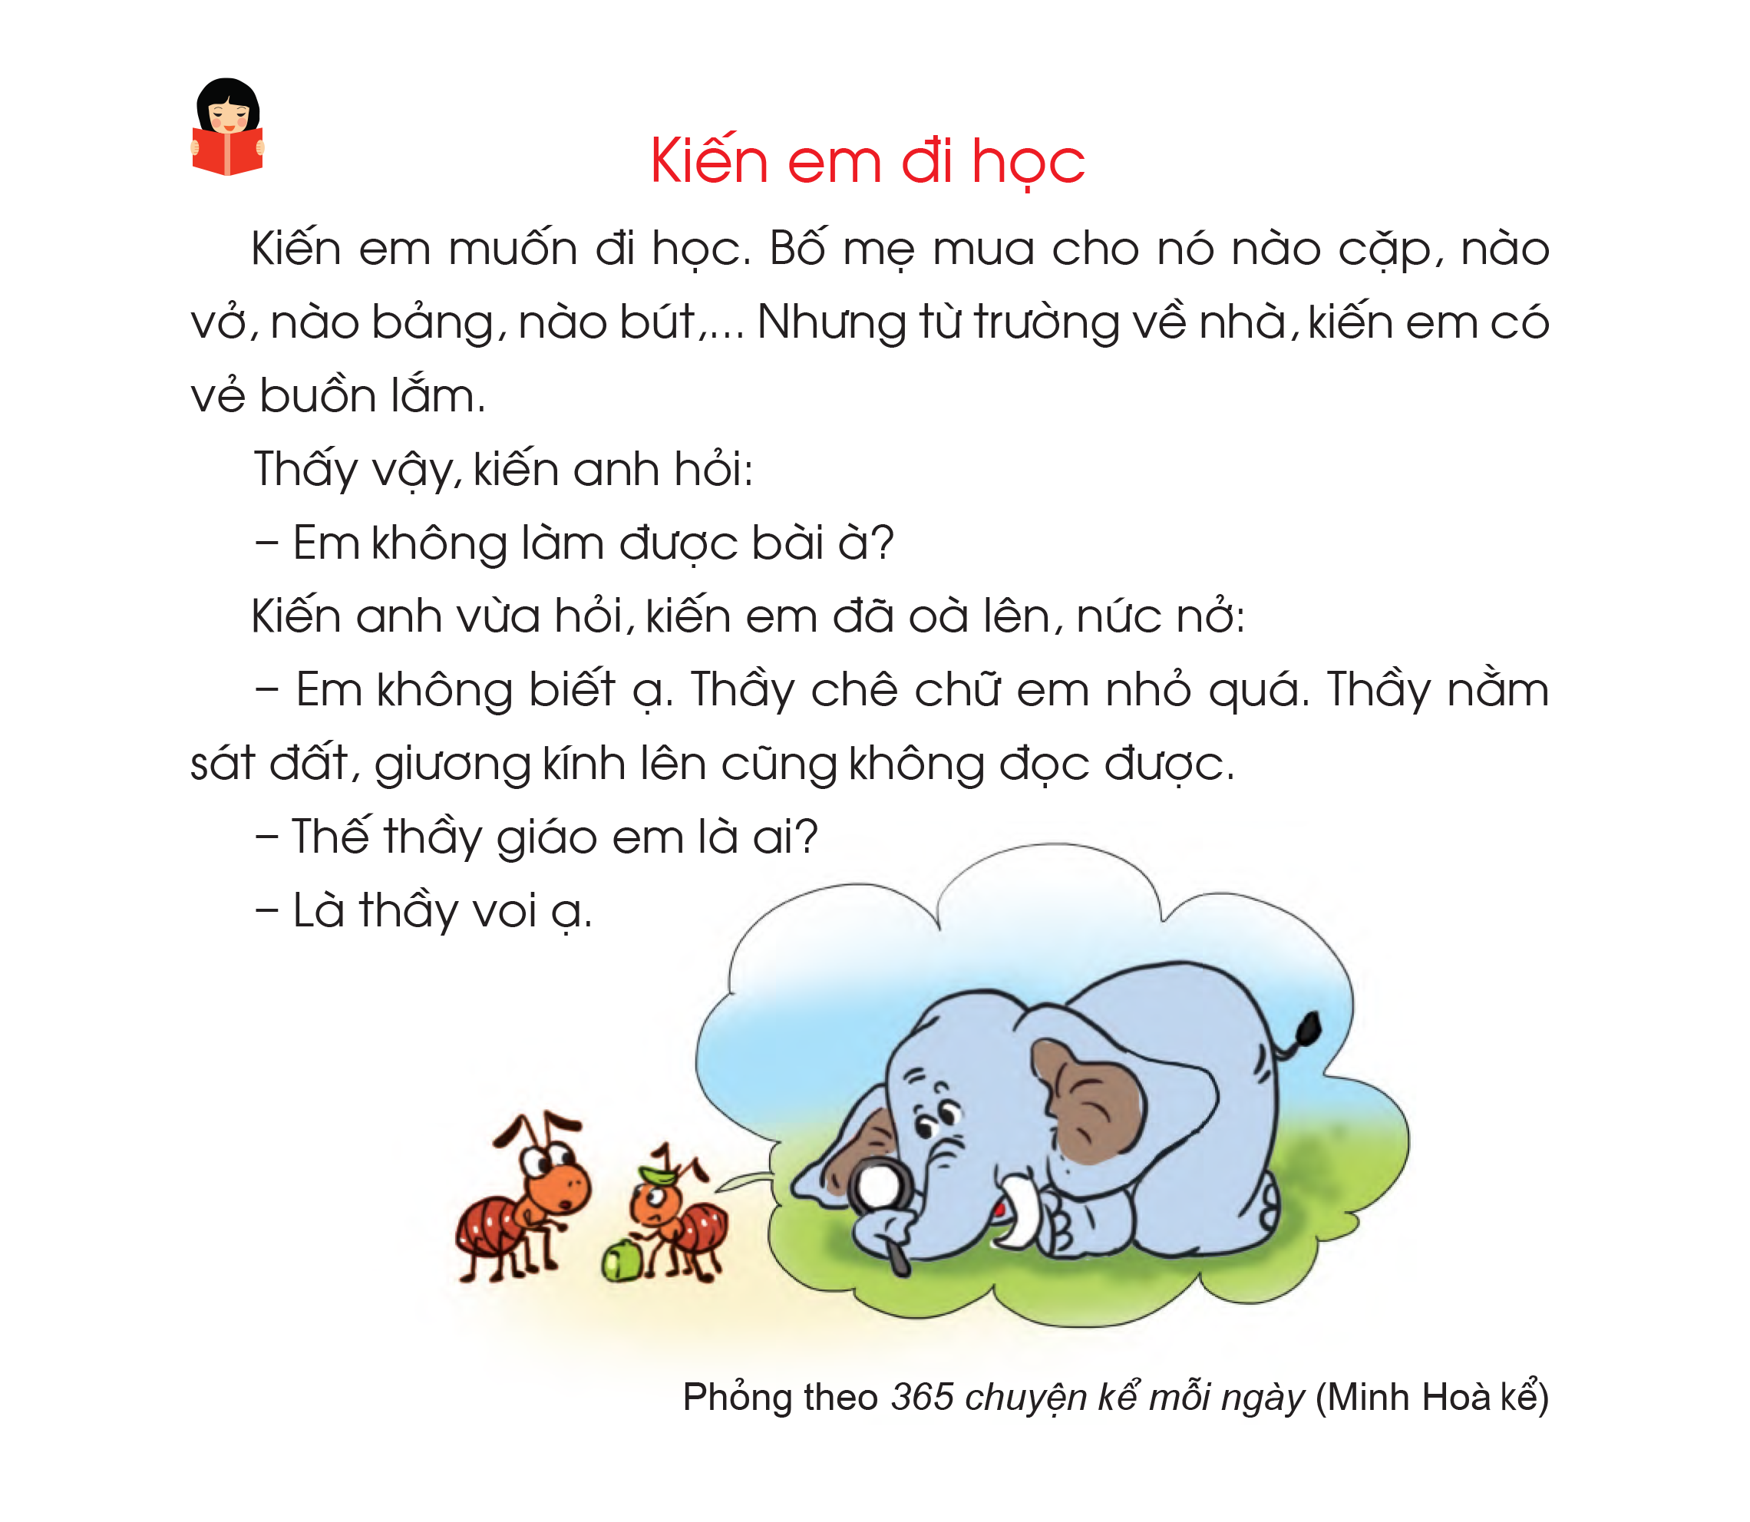
1
2

Slide 4

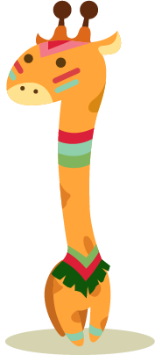




TÌM HIỂU BÀI ĐỌC

Slide 5

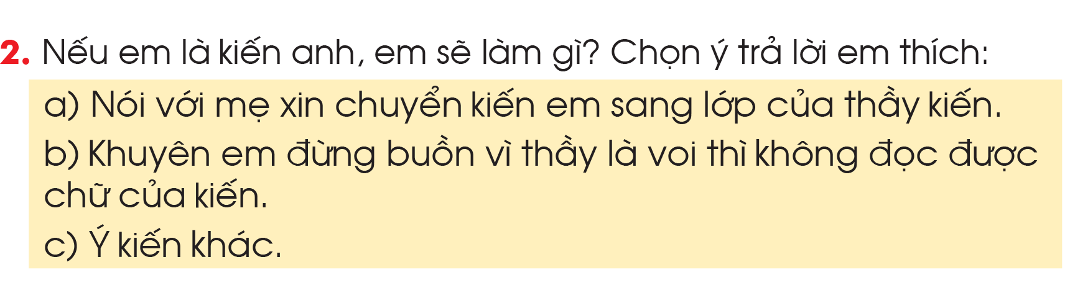
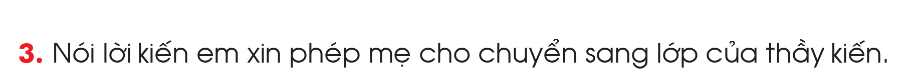

Slide 6

THẢO LUẬN NHÓM

Slide 7

Vì thầy chê chữ kiến em nhỏ quá.

Slide 10






LUYỆN ĐỌC LẠI

Slide 11
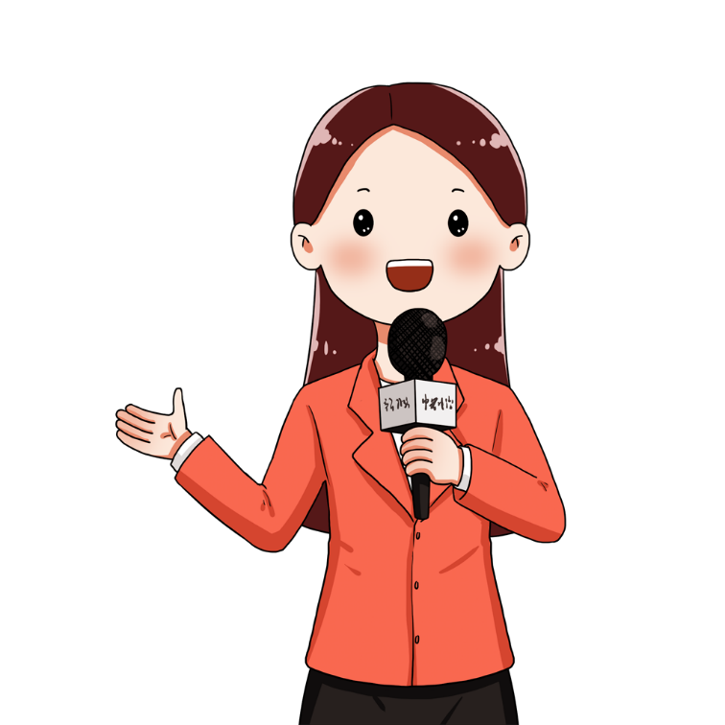
Đọc theo vai
người dẫn chuyện
kiến anh
kiến em

